Slide 1
Складаємо текст - опис
V тиждень
Уроки № 2-3

Slide 2
ПРИГОТУЙ ВЧИСЬ
Робочий зошит
Ручку, олівець
Уважно читати
Уважно розглядати
Уважно слухати
Доповнювати речення
Складати текст
Охайно писати

Slide 3
Крок 1. Приготуйся писати у зошиті
Запиши число.
Пропиши каліграфічно рядок літер Бб
Пропиши слова, поясни їх значення:
Білка білченята білий
Які слова є родичами? Яке слово зайве? (усно)

Slide 4
Крок 2. Відгадай загадку.
Чорний жилет, червоний берет, ніс – як сокира. Що це за сила?
Дятел
Перевір!

Slide 5
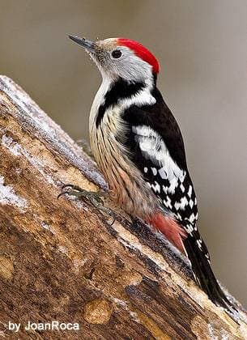
КРОК 3. Розглянь фото
Які ознаки зовнішності дятла названі у загадці?

Slide 6
КРОК 4. Дай повні відповіді.
Якого кольору пір’ячко на спинці?
А на крилах?
На що схоже червоне пір’я на голівці?
Який дзьоб у дятла?
Чи приносить дятел користь?

Slide 7
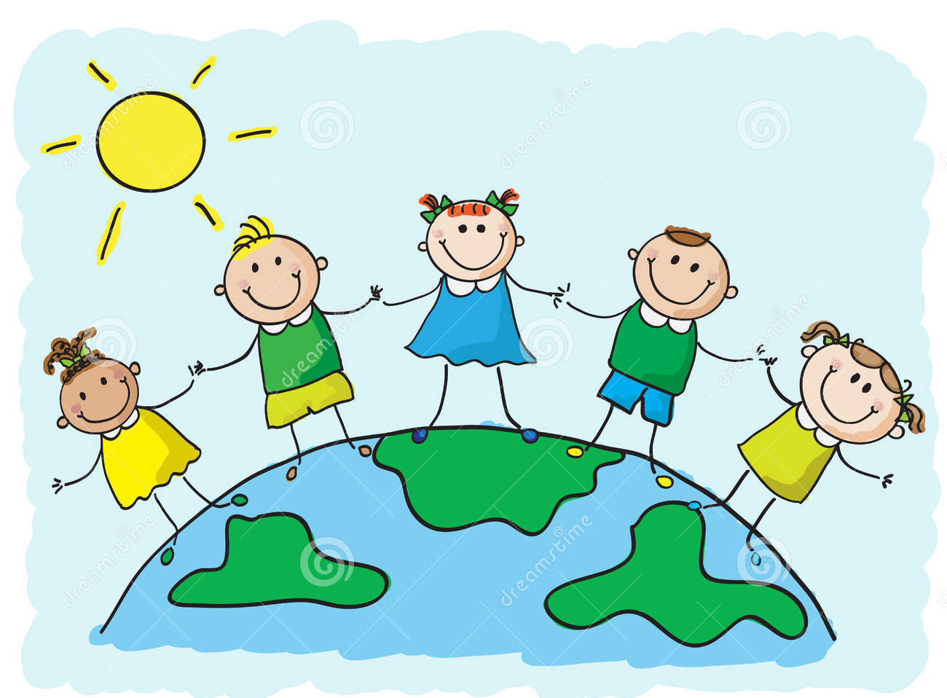
Стоп урок!
Попий води.
Зроби розминку.

Slide 8
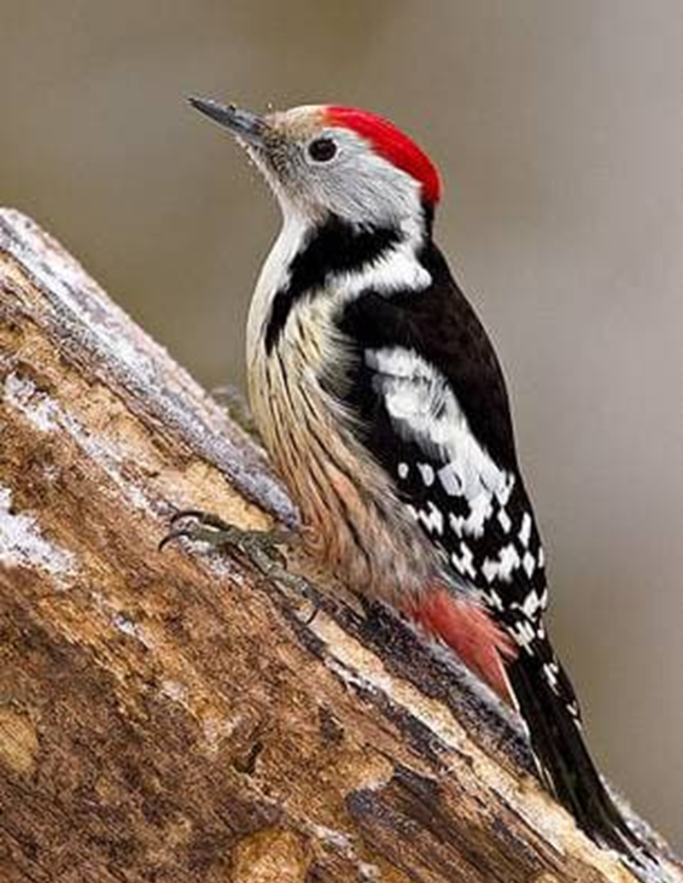
Крок 5. Склади опис дятла.
Доповни речення. Запиши текст.
Перша частина (абзац):
Ось сидить _______.
Хто?

Slide 9
Друга частина (абзац):
Пір’ячко на спинці ______. А на крилах - ______. На голівці, ніби _______ ______ вдягнена. У дятла ______ дзьоб. Ним він дістає _______.
Третя частина (абзац):
Дятел – гарна і _______ пташка!
Яке?
Яке?
Яка?
Що?
Який?
Кого?
Яка?

Slide 10
Крок 6. Перевір написане.
Записаний текст має три абзаци.
Речення починаються з великої літери.
В кінці речень стоять розділові знаки.
Почерк охайний і зрозумілий.

Slide 11
Крок 7. Мовна цікавинка
Пташка, яку ми описували, в науці називається – Малий строкатий дятел.
Яка частина тіла дала дятлові таку назву?
Строкатий – це який? Знайди значення цього слова за словником.
У якому реченні твого тексту ти можеш використати це слово?

Slide 12
Стоп урок!
Попий води.
Зроби розминку.

Slide 13

Крок 8. Аудіювання.
Прослухай уважно казку

Slide 14
Крок 9. Обери правильну відповідь. Запиши
1. Події у казці відбулися…
а) навесні; б) взимку.
2. Дятел плакав, тому що…
а) замерз; б) хотів їсти.
3. Чим білка пригостила дятла?
а) Ялинковою шишкою. б) Сосновою шишкою.
4. Разом з білочкою раділи…
а) білченята і сонечко: б) зорі і місяць.

Slide 15
Крок 10. Перевір себе
1. Події у казці відбулися…
а) навесні; б) взимку.
2. Дятел плакав, тому що…
а) замерз; б) хотів їсти.
3. Чим білка пригостила дятла?
а) Ялинковою шишкою. б) Сосновою шишкою.
4. Разом з білочкою раділи…
а) білченята і сонечко: б) зорі і місяць.

Slide 16
Крок 11. Завдання
1. Переглянь відео про життя дятлів.
2. Прочитай казку самостійно.

Slide 17
Урок закінчено!
Дякую за роботу!

